Slide 1
大阪市行政手続きオンライン化推進計画（案）
平成30年５月
大阪市ＩＣＴ戦略室

Slide 2
目次
１．本取組みの目的について
２．検討の背景について
３．本市における課題について
４．将来モデルの設定について
５．本市の業務におけるオンライン化の余地について
６．次期電子申請システムの機能について
７．今後の課題と取組み方針について
８．本取組みの効果について
９．推進体制について
１０．今後のスケジュールについて
１１．大阪市行政手続等検索サービスについて

Slide 3






１．本取組みの目的について
電子申請システムの機能拡充及び、業務改革を推進し、将来的に市民が民間サービス同様に行政手続きをオンラインで完結できるようにすることを目的とする。
現在
将来
窓口対応
窓口が混雑
行政手続きの分析と事務整理
モバイル
申請
受付予約
押印
現金支払い
電子署名
電子決済
身分証明書
電子申請システムの機能拡充
公的
個人証明
業務改革の取組み

Slide 4
【参考】本計画を策定するに至った背景と検討の方向性
背景
  現行の電子申請・オンラインアンケートシステム（以下「現行システム」という。）では、インターネット上での本人確認や手数料の支払い等に対応していないため、簡易的な行政手続きしかオンライン化が実現できていない。
  現在はスマートフォンの利用を前提としたサービスが急速に拡大し、クラウドなどのICT技術の低廉化・多様化が進んでいる。
  自宅にいながら買い物や遠隔コミュニケーション、銀行手続き等、様々なサービスが簡単かつ迅速に受けられるようになった現在、市民からは、行政への申請・手続きについても、民間サービス同様にオンラインで完結出来るようなサービスが求められている。
  平成28年12月に施行された「官民データ活用推進基本法」では、行政手続きに係るオンライン利用の原則化が定められている。
方向性
本市では更なる市民サービスの向上と業務の効率化に向け、現状の課題を洗い出すとともに、他の自治体や海外の先進事例も参考としながら、電子申請システムの再構築を基本に将来的にはほぼ全ての行政手続きのオンライン化をめざすこととする。
システム面においては、電子申請システムの再構築に合わせた機能拡充を行う。
各所属においては、電子申請システムの利用を基本とした行政手続きのオンライン化を促進するとともに、不要な事務処理の削減を図る。
市政改革室を中心とした業務改革の取組と連携し、オンライン化・電子化をベースとした業務プロセス改善を推進し、コスト削減や働き方の質の向上を目指す。

Slide 5






２．検討の背景について
民間企業の様々なサービスはオンライン化され、海外においても行政手続きのオンライン化が進んできている。
地方自治体においても、国の動向を踏まえたオンライン化の動きが加速している。
民間企業の取組み
日本の自治体の状況
国の動向
官民データ活用推進基本法
デジタル・ガバメント実行計画
マイナポータル
海外政府の取組み

Slide 6
【参考】国における動向
平成25年６月14日 「世界最先端ＩＴ国家創造宣言」を閣議決定
  「公共サービスがワンストップで誰でもどこでもいつでも受けられる社会」をめざす
  より便利で利用者負担の少ない行政サービスの提供を、徹底したコストカット及び効率的な行政運営を行いつつ実現する
平成26年３月24日 「電子自治体の取組みを加速するための10の指針」を公表
  業務の可視化、業務フローの見直し及び業務の標準化への取組み
平成28年12月９日 「官民データ活用推進基本法（平成28年法律第103号）」が成立
  行政手続きに係るオンライン利用の原則化（10条）
  サービスデザイン思考に基づく業務改革（BPR）の推進（15条１項）
平成28年５月20日 「世界最先端IT国家創造宣言・官民データ活用推進基本計画」が閣議決定
平成29年５月30日 「デジタル・ガバメント推進方針」が策定
平成29年11月13日 マイナポータル本格運用開始
平成30年１月16日 「デジタル・ガバメント実行計画」を決定

Slide 7
【参考】他自治体における動向
他自治体における行政手続きのオンライン化の状況について、本人確認を必要としない簡易な手続き（イベント申込みや犬の死亡届等）が中心となっており、公的個人認証を導入している先進自治体でも証明書交付申請（受付・決済までのみ）までとなっている。
また、国の提供する『ぴったりサービス』において公的個人認証サービスによる個人認証および電子署名が実現されているが、現状として子育て関連の一部の手続きにとどまっており、全国的にも導入・活用している自治体はまだ少ない状況となっている。
他自治体におけるオンライン化の範囲
他自治体におけるオンライン化手続き
難
【凡例】 赤字・赤枠 ： 他団体でのオンライン化範囲
出生届
死亡届
法律相談の申込
生活困窮者家計の相談申込
自立支援関連の申請
印鑑登録
婚姻届
転入届
国保加入
転居届
国保の資格変更
印鑑登録廃止申請
児童手当申請事項変更
国保の資格喪失
児童手当受給事由消滅
独自システムでのオンライン化状況
各自治体の電子申請システムで扱っている手続きとしては、イベント申込や施設利用等の簡易な手続きや、犬の死亡届、証明書交付申請等が多い。
なお、証明書交付については受付はオンラインだが、交付は郵送対応となっている。
手続きのオンライン化の難易度※
転出届
ぴったりサービス活用状況
ぴったりサービスにおいて電子申請可能な自治体は多くなく、特に政令市等の大規模自治体での導入はまだ少ない。
実現できている手続きも子育て関連の一部にとどまっている。
施設利用申請
犬の死亡届
イベント等の申込
健康診断の申込
情報公開請求
住民票の写し交付
印鑑証明書交付
戸籍謄抄本交付
税証明書交付
医療証再交付
易
検索・閲覧
情報入力
申請
書類添付
認証・署名
決済
交付
行政手続き時の主な事務プロセス
※オンライン化の難易度について、情報の新規登録を伴う手続きは難易度が高く、登録情報の変更等は中、情報請求や申込等は低としている。
外部調査結果の詳細については、「外部動向調査結果報告書」を参照

Slide 8
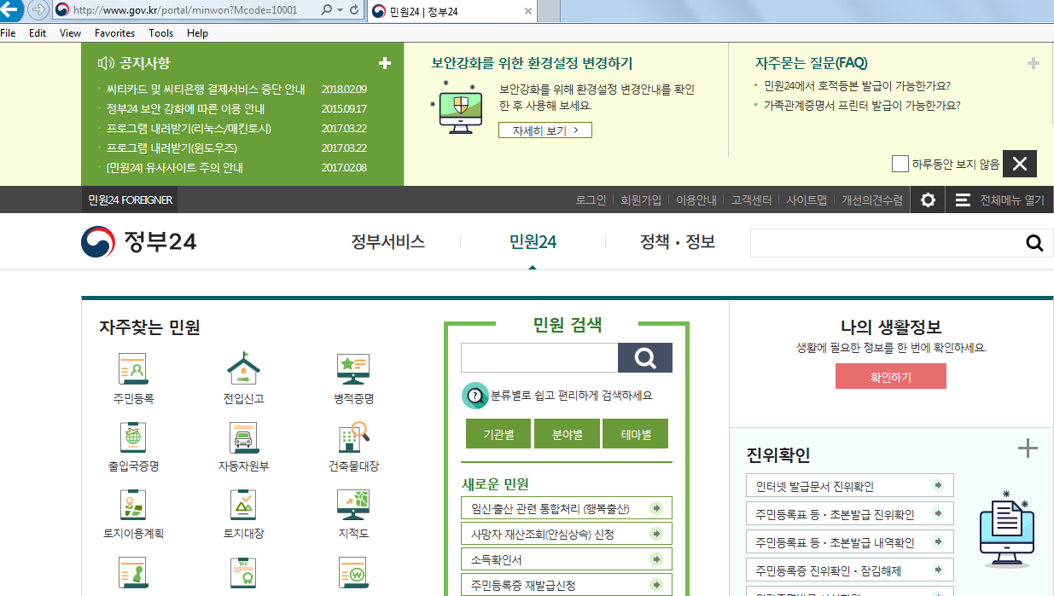
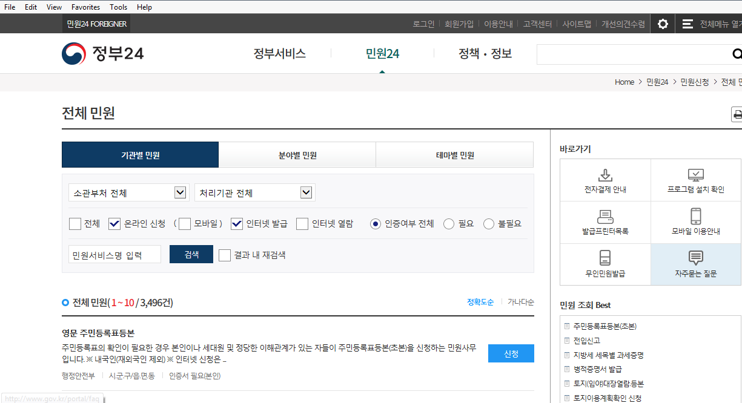
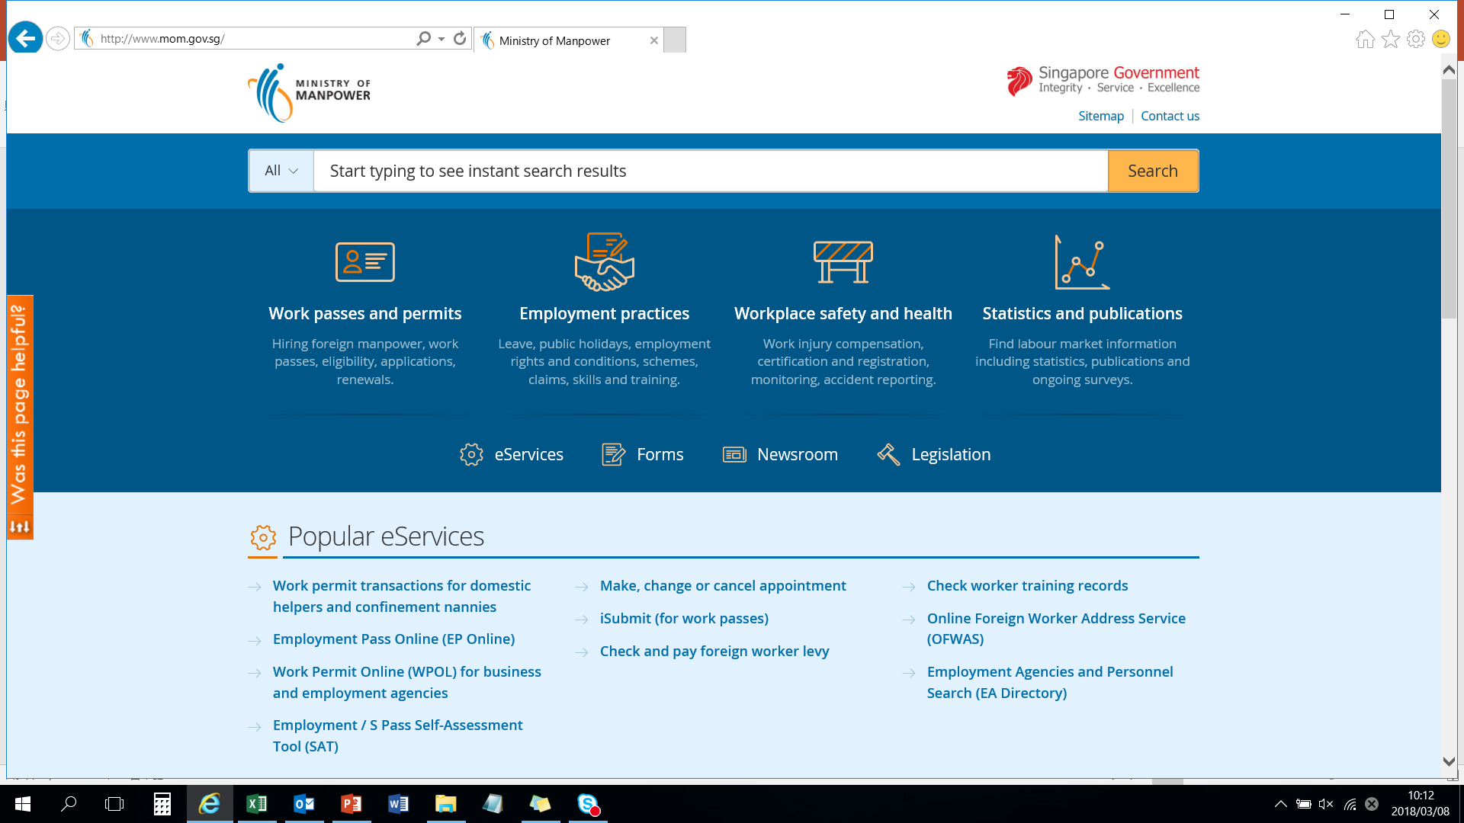
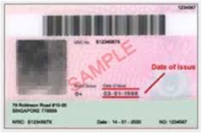
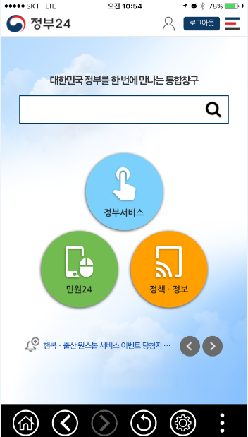
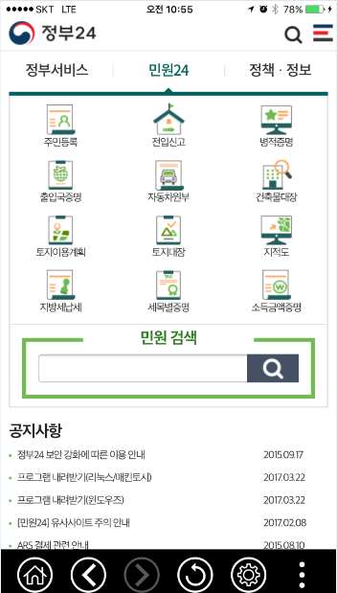
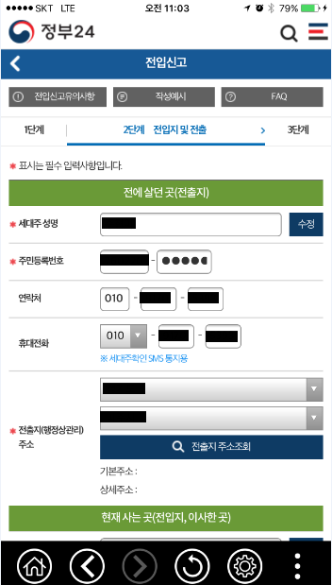

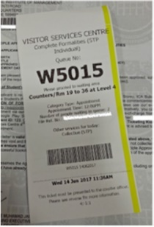
【参考】海外での先進事例
海外の行政手続きオンライン化の先進事例である韓国やシンガポールにおいては、手続きをオンライン上で対応できる仕組みが充実しており、多くの手続きをPCやスマートフォンで申請・受付予約することが可能となっている。
  なお、結婚や出産等の手続きは、本人との対面確認が求められるため、日本と同様に窓口で対応されている。
海外の先進事例においては、いずれも国が主導してオンライン化を促進している点が特徴として挙げられる。
韓国における取組み状況
シンガポールにおける取組み状況
多くの手続きがオンライン化されており、情報の一元管理やバックオフィスでの情報連携が実現。
国主導での電子政府の推進（システムの統一）や、法律の整備、手数料設定等が成功要因となり、電子申請が広く普及。
ただし、婚姻や出生の届出等、一部の手続きについては、現在も窓口にて対応。
多くの手続きが窓口で対応されているが、窓口受付の予約という点で電子化が進んでいる。
国民だけでなく外国人居住者も番号管理されており、その番号に紐づいて予約情報を管理。
予約した場合の待ち時間は予約無しの場合と比べて大幅に短縮され、多くの国民が活用。
PC版サイト
PC版サイト
IDカード
モバイル版サイト
窓口のキオスク端末（発券機）

Slide 9
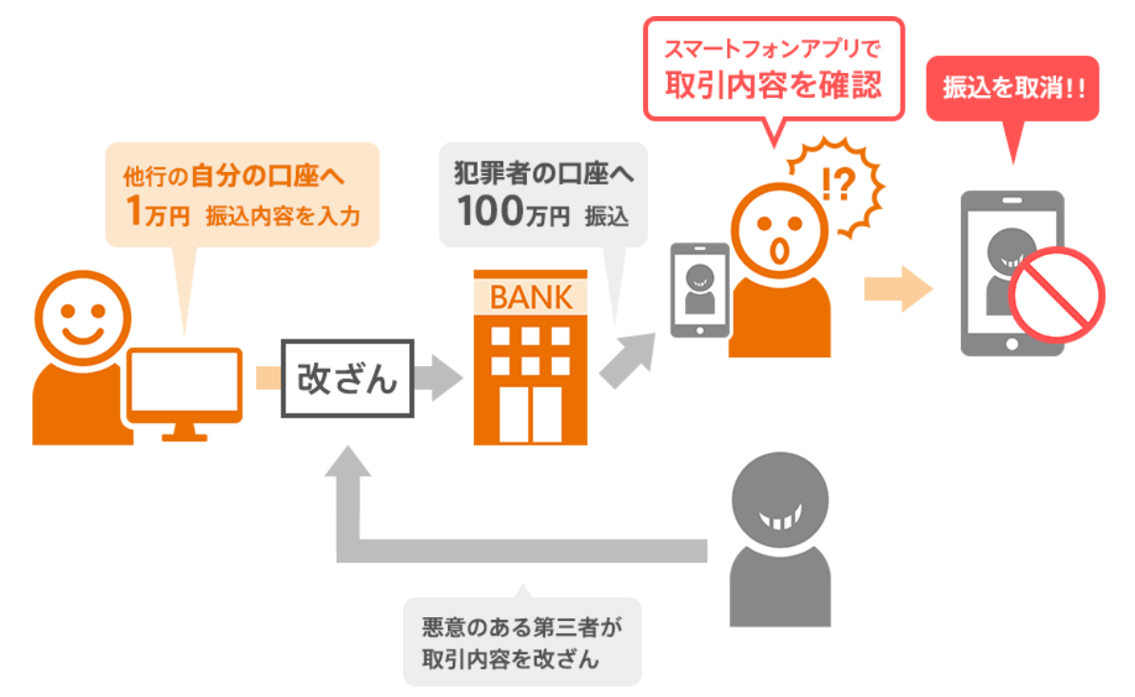
【参考】民間での先進事例
民間企業では、銀行の手続きやネットショッピング等、情報の検索から手続き内容の入力・送信、決済まで、様々な業界や事務プロセスにおいて、急激にオンライン化が進んでいる。
加えて、スマートフォンの利活用の拡大、SNSの拡大、AI・IoTの進展等の動向を踏まえると、民間企業におけるオンライン化の流れは加速していくことが想定される。
auじぶん銀行の事例
オンライン決済サービスの事例
スマートフォンからの振込等の取引においてトランザクション認証（取引データの一部を認証に用いる技術）を活用し、成りすましや不正アクセスによる改ざん等を防止
アプリ内でのワンタイムパスワードの生成により高いセキュリティを実現
多くの支払い手法が実現されており、クレジットカード決済、インターネットバンキング、モバイル決済、コンビニ決済等、様々な決済手段がオンライン決済サービスとしてまとめて提供されている
トランザクション認証の仕組み
ワンタイムパスワードの仕組み

Slide 10
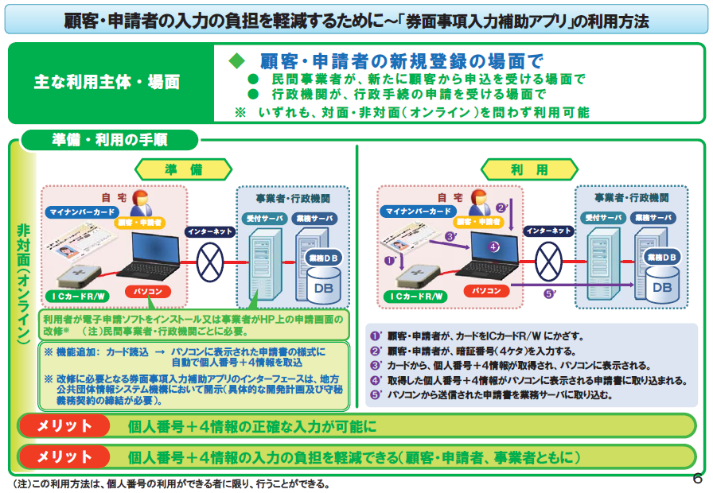
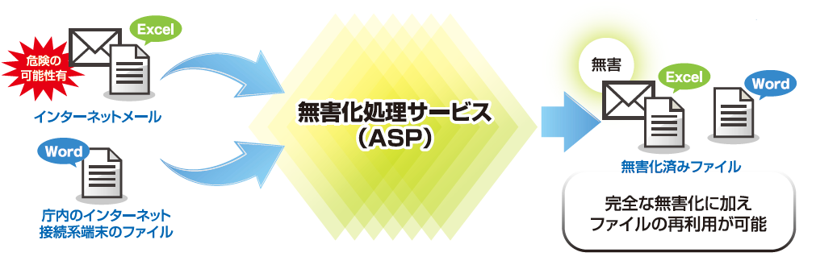
【参考】技術動向
技術動向においては、行政手続きをオンライン化する際に、重要となる認証や情報入力における技術が進展してきている。
  例えば、認証（ログイン）プロセスにおける生体認証やワンタイムパスワードの活用、申請プロセスにおける個人番号カードの券面事項入力補助アプリによる自動入力等が検討されている。
  また、手続き検索や問い合わせ対応におけるAIやチャットボットの活用、証明書等の交付におけるウォーターマーク（印刷時の改ざん防止）の活用等も提案されている。
券面事項入力補助アプリ
ファイル無害化サービス
総務省では個人番号カードに関するアプリ（券面事項入力補助アプリ）として、オンラインでの申請情報の入力において４情報及び個人番号をカードから読み取る仕組みが検討されている
外部（民間事業者等）とインターネット経由で大容量のファイルを交換する際に、無害化処理を実施
電子申請システム等によりインターネット経由で受領したファイルの無害化処理を実施
庁内のインターネット接続系の端末で作成したファイルの無害化処理を行い、LGWAN接続系の端末へ連携

Slide 11
【参考】マイナポータル
平成30年2月時点のマイナポータル（ぴったりサービス）では、カテゴリ別検索や公的個人認証、電子署名、通知等の機能を有しているが、本市が次期電子申請システムに求める機能としては、認証、面談予約、ステータス管理、交付の機能等が実現できておらず、オンライン上で完結できる行政手続きが限定されている状況である。
次期電子申請システムに求める機能
マイナポータル（ぴったりサービス含む）での実現状況
受付機能
手続き検索
△
個人向け手続きのカテゴリ検索やキーワード検索に対応。
ただし、法人向け手続きに関する検索機能や、個人情報を活用した自動検索等は実現されていない。
認証（ログイン）
×
マイナポータルでは公的個人認証サービスを導入しているが、ぴったりサービスでは認証機能は実現されていない。
申請情報入力・送信
△
電子署名による申請情報の送信は可能。ただし、面談予約等の機能は実現されていない。
資料添付
〇
PDFデータや撮影した画像データのアップロードは可能。
決済
△
クレジット決済、ペイジー、モバイル決済、インターネットバンキング等に対応。ただし、収納情報の登録までは対応していない。
処理・審査
審査前処理
△
管理画面から申請情報や添付書類を確認可能。ただし、ステータスの更新や面談予約情報の管理は実現されていない。
審査後処理
×
申請情報に対する審査結果の管理・通知等は実現されていない。
進捗管理
×
申請情報の処理状況を管理する機能は実現されていない。
交付
交付
×
交付物を管理・送信する機能は実現されていない。
サポート機能
通知
〇
お知らせ情報の登録・通知は可能。
ヘルプ
〇
FAQの検索や問い合わせ内容の登録は可能。

Slide 12
３．本市における課題について
本市においてはオンラインサービスの真の普及※ には至っていない。
※申請から手続き完了まで、一貫してできるようになること
システム上の課題
業務上の課題
人・組織の課題
オンラインで申請・手続きが完結出来るサービス機能が提供できていない
モバイルファーストになっていない
インターネット上で目的のサービスを探すまでに時間がかかる
電子的なバックオフィスの連携が出来ていない
紙の添付資料を必要としている
紙ベースでの処理フローから脱却出来ていない
業務が標準化されていない
組織横断的に業務プロセス改善を推進する体制が整っていない
次期電子申請システム
における課題
業務改革（BPR）
における課題

Slide 13
４．将来モデルの設定について
本市の課題や国の動向を踏まえ、段階的に導入・実現していくことをめざす。
市民の利便性向上 業務の負荷軽減・業務の効率化
第１段階
第２段階
第３段階
第４段階
さらなる業務改革により、業務負荷の軽減を実現
ｼｽﾃﾑ間連携・証明書等の「電子交付」を実現
次期システムの導入により主要な行政手続きの「電子申請」を実現
現行システムの利用促進
並行して、電子化に向けた条例や規則・要綱等ルールの見直しを検討・実施する

Slide 14
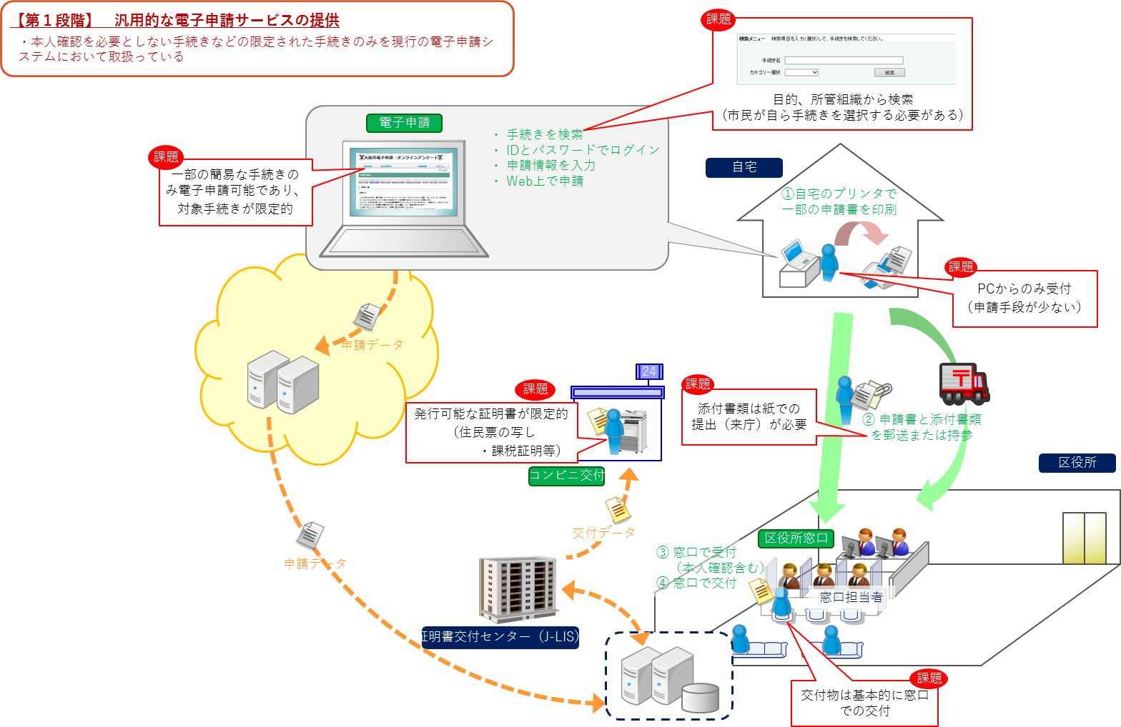
【参考】行政手続きオンライン化の実現イメージ －第１段階－

Slide 15
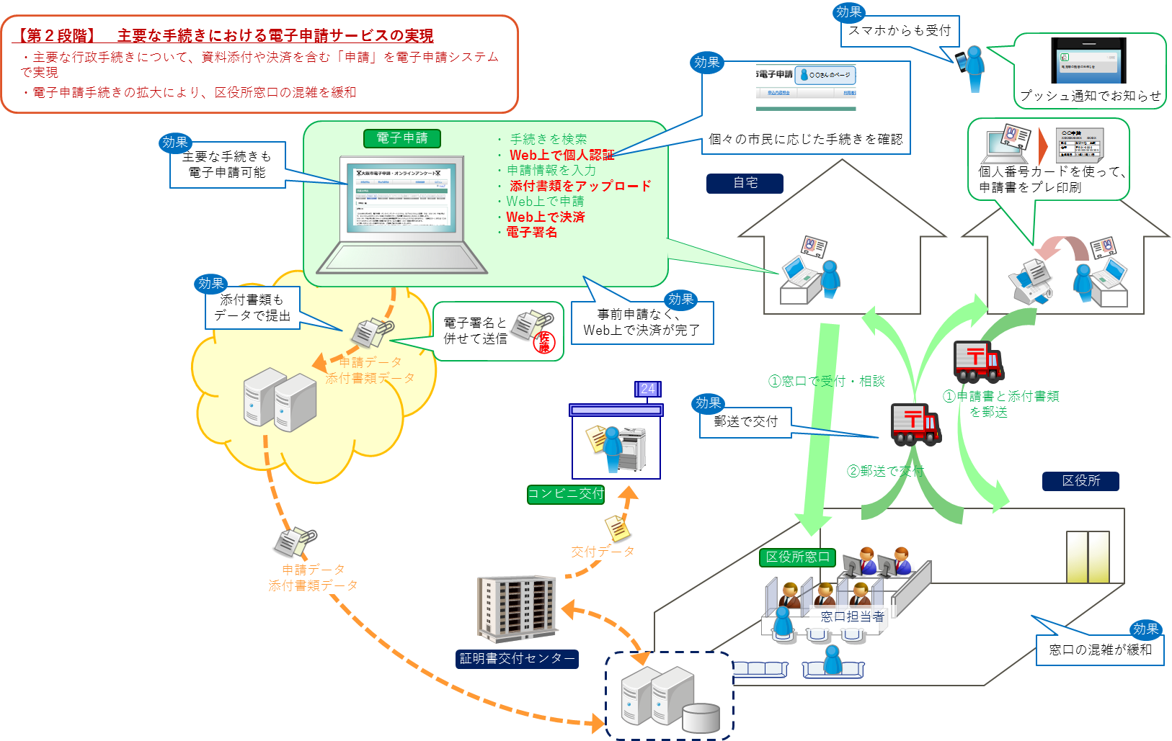
【参考】行政手続きオンライン化の実現イメージ －第２段階－

Slide 16
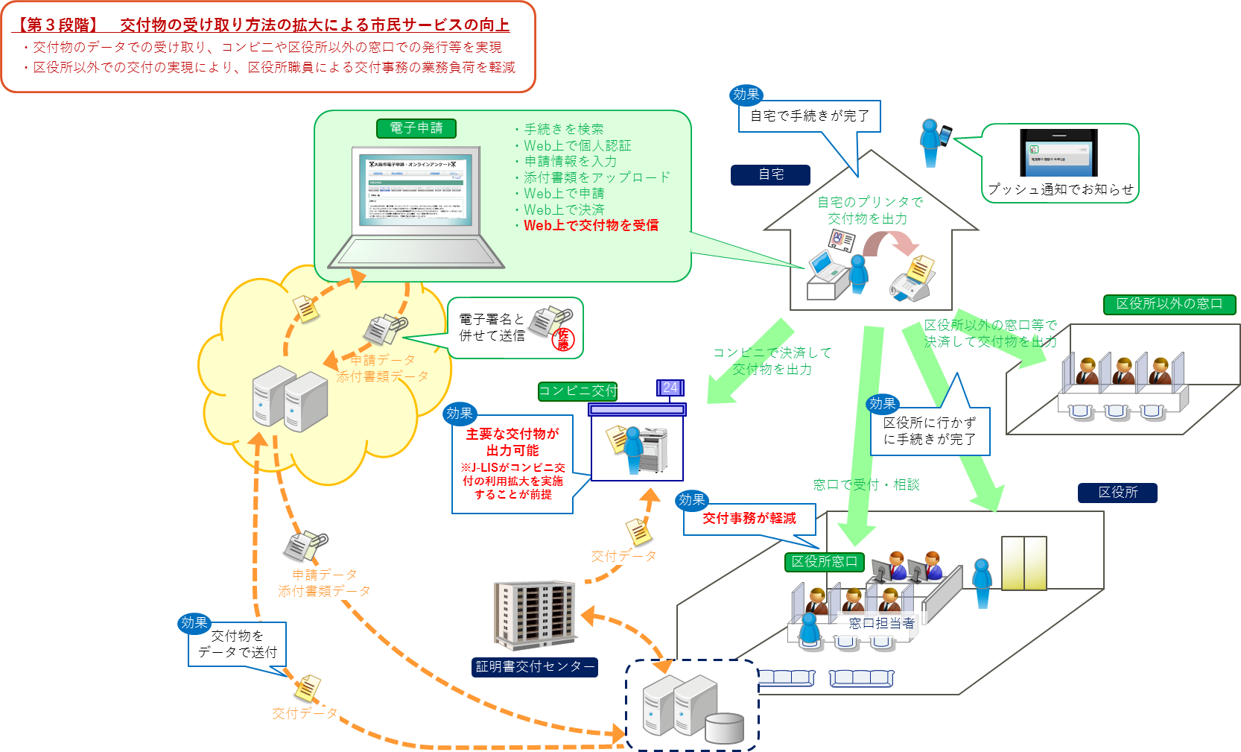
【参考】行政手続きオンライン化の実現イメージ －第３段階－

Slide 17
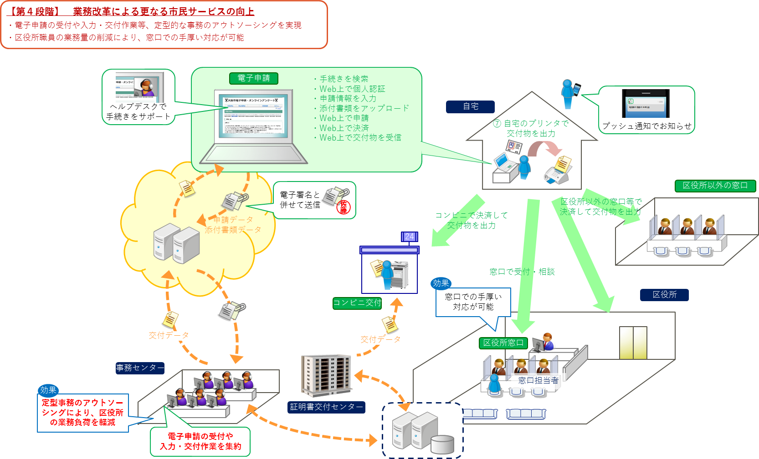
【参考】行政手続きオンライン化の実現イメージ －第４段階－

Slide 18
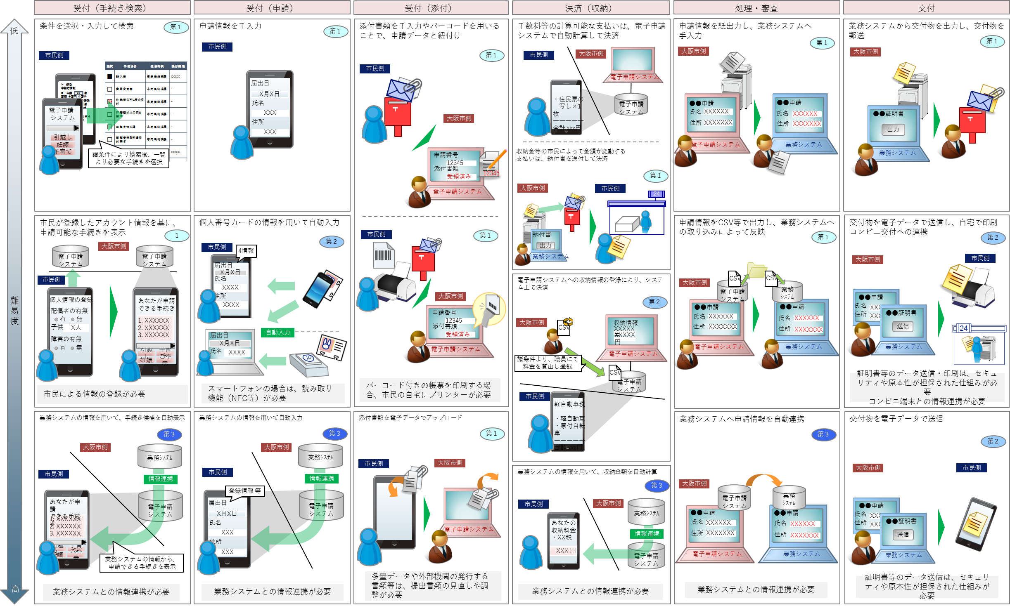
【参考】主要工程における段階的な運用イメージー

Slide 19


５．本市の業務におけるオンライン化の余地について
業務調査の結果、次期電子申請システムの導入により、行政手続きの約27％がオンライン上で完結できる余地がある。
今後、各行政手続きの運用上の課題等を洗い出し、オンライン化の実現性について精査を進める必要がある。
オンラインで完結
全行政手続き
郵送交付導入で来庁不要

Slide 20
【参考】業務特性調査の概要
本調査において、業務特性調査票を用いて、大阪市の全行政手続き（個人向け／法人向け）を対象に、各手続きの特性（取り扱う情報・資料、対応内容、対応方法、実施タイミング等）を調査した。
本調査においては、調査票の回答に対し、必要に応じて追加質問を行い、各回答内容の精査を実施している。
調査概要
目的
法改正や運用面での制限を可視化し、手続きの電子化に向けた手法や電子化へ向けた調整の優先順位を分析する
概要
業務特性調査表及びその記載マニュアルを用い、各手続きで発生する一連の作業について、取り扱う情報・資料、対応内容、対応方法、実施タイミング等について、調査を行う
調査対象
本市が実施する全行政手続き（個人向け／法人向け）
調査依頼先組織
全所属
調査プロセス
プロセス
調査準備
業務特性調査実施
調査結果確認、追加質問実施
追加質問結果反映
作業
内容
調査票、記載マニュアルの作成
手続き名の転機
業務所管課への調査資料配布
業務所管課での回答記入
回収した調査票の回答の確認
追加質問作成
業務所管課への追加質問の配布
回収した追加質問の回答の確認
調査票回答への反映
期間
6月
7月～9月中旬
8月～12月
9月中旬～1月
業務特性調査結果の詳細については、「現状業務分析結果報告書」を参照

Slide 21
【参考】行政手続きの整理結果 －実現段階の整理結果－
業務特性調査の整理結果は次のとおりである。
実現段階 | 実現内容 | 市民の動き |  | 個人向け手続き |  | 法人向け手続き
 |  | 受付 | 交付 | 手続き数 | 年間件数 | 手続き数 | 年間件数
第１段階 | 現在の仕組みで実現可能な手続きのオンライン化 | 電子申請システムで受付 添付書類は一部郵送 | 無 | 250 | 948,630 | 326 | 4,741,936
 |  |  | 電子にて交付 | 18 | 11,163 | 9 | 11,526
 |  |  | 郵送にて交付 | 152 | 3,282,998 | 258 | 3,346,555
 |  |  | 後日来庁して交付 | 29 | 86,390 | 113 | 66,628
 | 小計 |  |  | 449 | 4,329,181 | 706 | 8,166,645
第２段階 | 電子署名と電子決済の導入により実現可能な手続きのオンライン化 | 電子申請システムで受付、決済 添付書類は一部郵送 | 無 | 183 | 3,611,854 | 116 | 23,973
 |  |  | 電子にて交付 | 12 | 2,928,185 | 17 | 249,442
 |  |  | 郵送にて交付 | 327 | 5,429,582 | 372 | 265,409
 |  |  | 後日来庁して交付 | 39 | 205,907 | 116 | 183,627
 | 小計 |  |  | 561 | 12,175,528 | 621 | 722,451
第３段階 | 証明書等の電子交付の導入により、第１・２段階の郵送交付対応をオンライン化 | 電子申請システムで受付、決済 添付書類は一部郵送 | 電子にて交付 | 479 | 8,712,580 | 630 | 3,611,964
第４段階 | 運用やルールの見直しによる手続きのオンライン化 | - | - | 384 | 1,909,218 | 213 | 148,707
 | 条例改正による手続きのオンライン化 | - | - | 78 | 974,276 | 72 | 21,306
 | 法改正による手続きのオンライン化 | - | - | 110 | 763,522 | 144 | 493,774
 | 小計 |  |  | 572 | 3,647,016 | 429 | 663,787
合計^{※1} |  |  |  | 1,636 | 20,151,800 | 1,763 | 9,552,883
※１ 未回答（未分類）の手続きを含む

Slide 22
【参考】行政手続きの整理結果 －所属ごとの詳細 1/3－
各所属における実現段階ごとの手続き件数の内訳については次のとおりである。
各所属における手続きの内訳
所属
ICT戦略室
人事室
都市交通局
政策企画室
危機管理室
経済戦略局
中央卸売市場
ＩＲ推進局
総務局
市民局
財政局
契約管財局
都市計画局
福祉局
健康局
こども青少年局
環境局
個人向け手続き
第１段階 | 第２段階 | 第３段階 | 第４段階
449件 | 561件 | 479件 | 572件
0 | 5 | 0 | 6
5 | 0 | 0 | 0
0 | 0 | 0 | 0
2 | 1 | 3 | 0
2 | 4 | 2 | 1
15 | 6 | 11 | 15
0 | 0 | 0 | 15
0 | 0 | 0 | 0
3 | 4 | 5 | 3
26 | 46 | 16 | 13
14 | 52 | 39 | 11
5 | 1 | 5 | 7
27 | 132 | 109 | 58
39 | 163 | 106 | 71
41 | 19 | 31 | 105
16 | 2 | 5 | 18
37 | 33 | 30 | 63
法人向け手続き
第１段階 | 第２段階 | 第３段階 | 第４段階
706件 | 621件 | 630件 | 429件
0 | 0 | 0 | 0
1 | 0 | 0 | 0
0 | 1 | 1 | 0
1 | 0 | 0 | 0
0 | 0 | 0 | 1
19 | 24 | 17 | 37
0 | 0 | 0 | 31
0 | 1 | 0 | 0
3 | 2 | 3 | 1
2 | 1 | 3 | 16
15 | 65 | 49 | 8
5 | 2 | 5 | 7
18 | 137 | 110 | 56
48 | 23 | 45 | 19
164 | 83 | 144 | 89
13 | 5 | 7 | 9
42 | 16 | 20 | 70

Slide 23
【参考】行政手続きの整理結果 －所属ごとの詳細 2/3－
（前ページの続き）
各所属における手続きの内訳
所属
都市整備局
建設局
港湾局
会計室
消防局
水道局
教育委員会事務局
行政委員会事務局
市会事務局
北区
都島区
福島区
此花区
中央区
西区
港区
大正区
個人向け手続き
第１段階 | 第２段階 | 第３段階 | 第４段階
449件 | 561件 | 479件 | 572件
34 | 42 | 45 | 54
9 | 6 | 5 | 29
5 | 7 | 5 | 13
1 | 0 | 1 | 0
4 | 8 | 10 | 1
4 | 4 | 2 | 1
9 | 5 | 8 | 56
2 | 17 | 6 | 24
5 | 0 | 1 | 2
1 | 0 | 0 | 0
2 | 0 | 0 | 0
9 | 0 | 4 | 0
2 | 0 | 1 | 0
4 | 0 | 0 | 0
5 | 0 | 3 | 0
5 | 0 | 2 | 0
5 | 0 | 0 | 0
法人向け手続き
第１段階 | 第２段階 | 第３段階 | 第４段階
706件 | 621件 | 630件 | 429件
153 | 82 | 81 | 13
43 | 4 | 39 | 24
19 | 5 | 10 | 30
0 | 1 | 1 | 0
129 | 136 | 72 | 2
7 | 15 | 9 | 3
0 | 0 | 0 | 1
0 | 7 | 0 | 2
1 | 0 | 1 | 3
0 | 0 | 0 | 0
0 | 0 | 0 | 0
4 | 0 | 2 | 0
0 | 2 | 2 | 0
1 | 4 | 0 | 0
1 | 3 | 3 | 0
4 | 0 | 3 | 0
1 | 0 | 0 | 1

Slide 24
【参考】行政手続きの整理結果 －所属ごとの詳細 3/3－
（前ページの続き）
各所属における手続きの内訳
所属
天王寺区
浪速区
西淀川区
淀川区
東淀川区
東成区
生野区
旭区
城東区
鶴見区
阿倍野区
住之江区
住吉区
東住吉区
平野区
西成区
個人向け手続き
第１段階 | 第２段階 | 第３段階 | 第４段階
449件 | 561件 | 479件 | 572件
6 | 0 | 1 | 0
4 | 0 | 0 | 0
8 | 1 | 2 | 0
5 | 1 | 2 | 2
3 | 0 | 0 | 0
11 | 0 | 2 | 1
4 | 0 | 0 | 0
3 | 0 | 0 | 0
7 | 0 | 0 | 0
28 | 0 | 4 | 0
4 | 0 | 1 | 1
6 | 0 | 3 | 0
7 | 1 | 2 | 0
10 | 0 | 5 | 0
1 | 1 | 0 | 0
4 | 0 | 2 | 2
法人向け手続き
第１段階 | 第２段階 | 第３段階 | 第４段階
706件 | 621件 | 630件 | 429件
0 | 0 | 0 | 0
1 | 0 | 0 | 0
2 | 1 | 0 | 0
0 | 1 | 0 | 0
0 | 0 | 0 | 0
1 | 0 | 1 | 0
2 | 0 | 0 | 0
0 | 0 | 0 | 0
0 | 0 | 0 | 0
2 | 0 | 0 | 0
1 | 0 | 1 | 2
0 | 0 | 0 | 0
0 | 0 | 0 | 1
1 | 0 | 0 | 0
0 | 0 | 0 | 0
2 | 0 | 1 | 3

Slide 25
【参考】行政手続きの整理結果 －手続きカテゴリの整理結果 1/2 －
次期電子申請システムにおいて、ワンストップサービスの実現を目指し、市民の利便性の向上を図ることとする。
ワンストップサービスの実現にあたり、次のカテゴリを設定したうえで手続きのグルーピングを行った。
市民向け手続きのグルーピングと手続き例
戸籍・住民票・印鑑登録（44手続き）
戸籍の附票の写しの交付
個人番号カードの交付
食品・衛生
（1手続き）
減免申請
引越し・住まい
（90手続き）
住民票の写し等の交付
転入、転出、転居届
ペット・動物
（43手続き）
鳥獣の捕獲等及び鳥類の卵の採取等の許可申請
第一種動物取扱業変更届出
結婚・離婚
（46手続き）
戸籍の届出（婚姻）
戸籍届書の記載事項証明書の交付請求
国民健康保険
（24手続き）
高額療養費の支給申請
国民健康保険資格取得の届出
妊娠・出産
（17手続き）
戸籍の届出（出生）
戸籍の届出（国籍留保の届出）
国民年金
（56手続き）
国民年金保険料免除申請書
国民年金老齢福祉年金被災状況届
子育て
（44手続き）
介護給付費、訓練等給付費の支給の申請
児童手当の認定申請
健康・医療・福祉
（158手続き）
通院医療費公費負担の申請
通院医療費公費負担の患者票の申請・交付
就職・離職
（5手続き）
国民健康保険 保険料減免の申請
特例対象被保険者等に係る届出
文化・スポーツ・生涯学習（99手続き）
大阪市立プールの使用許可申請
大阪市立プールの利用料金の減免申請
税
（73手続き）
給与支払報告書の提出
納税証明書の交付の請求
市民活動・コミュニティ
（8手続き）
体験の機会の場の認定申請
使用許可申請
高齢者・介護
（71手続き）
要支援認定の申請
後期高齢者医療制度の資格取得・喪失届出
水道・ガス・電気
（71手続き）
工事施工通知および立会依頼書
水道使用中止・開始同時申込
ご不幸
（54手続き）
埋葬、火葬又は改葬の申請・許可
戸籍の届出（死亡）
教育
（40手続き）
学校選択制希望調査票の提出
大阪市奨学費の受給申請
ごみ・リサイクル
（51手続き）
粗大ごみ収集依頼
産業廃棄物管理票に関する報告書の提出
交通
（7手続き）
自動車臨時運行許可の申請
特殊車両通行許可
安全・安心
（28手続き）
消費生活相談
自立支援センターへの入所申請
都市計画
（304手続き）
防火設備の定期検査の結果の報告
建築計画概要書等閲覧・写しの交付申請
駐車・駐輪
（0手続き）
－
その他
（327手続き）
傷病者搬送証明書の請求
消防用設備等の点検報告

Slide 26
【参考】行政手続きの整理結果 －手続きカテゴリの整理結果 2/2－
（前ページの続き）
法人向け手続きのグルーピングと手続き例
建築（137手続き）
自転車駐車場設置届出、工事完了届出
建築物の建設にかかる緑化協議
産業振興
（48手続き）
特定中小企業者の認定
相対取引･予約相対取引の承認
税（90手続き）
給与支払報告書の提出
公的年金等支払報告書の提出
計量検査
（23手続き）
定期検査の受検申請
定期検査に代わる計量士による検査の届出
医療・医薬品
（107手続き）
指定医療機関に対する医療費審査及び支払
指定施術機関に対する施術費の決定
農地・生産緑地
（9手続き）
農地転用届出
環境
（149手続き）
氏名等変更届
特定建設作業実施の届出
入札契約
（5手続き）
債権者登録の申請
契約履行証明の申請
消防・防災
（268手続き）
自動消火の設計届
消防訓練通報書
環境衛生・食品衛生
（44手続き）
栄養管理報告書
特定給食施設の開始
下水道・工業用水道
（66手続き）
給水装置修繕申込
水道使用開始申込
公衆衛生
（3手続き）
仮退院の許可
河川
（54手続き）
土地の占用及び工作物の新築等の許可申請
占用料等の減免申請
ごみ・環境・緑化
（42手続き）
搬入票追加・交換発行申請
港湾事業
（39手続き）
入港届及び出港届
係留施設使用許可申請
用地取得
（3手続き）
市有地境界明示申請
道路区域・市有地境界・公共用地境界明示申請
不動産
（98手続き）
行政財産の目的外使用許可申請
公有財産等の借受申請
公園・緑化
（1手続き）
建築物の建設にかかる緑化協議
道路
（68手続き）
道路区域・市有地境界・公共用地境界明示申請
対象建設工事の届出
産業廃棄物
（1手続き）
港湾施設の使用許可
社会福祉事業
（51手続き）
補装具費代理受領事業者の登録申請
社会福祉法人の定款変更の認可申請
その他
（322手続き）
大阪市立芸術創造館の使用許可申請
大阪市中央公会堂の使用許可申請
介護保険
（12手続き）
指定介護機関に対する介護の報酬の審査及び
支払

Slide 27
６．次期電子申請システムの機能について
事業者等からの情報提供に基づき、次のとおり次期電子申請システムで実現すべき機能要件を整理した。
受付
処理・審査
交付
サポート機能
手続き検索
個人認証
（ログイン）
審査前処理
電子交付
通知
本人確認
資料添付
審査後処理
ヘルプ
（職員向け）
申請情報
入力・送信
決済
進捗管理

Slide 28
【参考】RFIの実施概要
情報提供依頼（以下「RFI」という。）では、次期電子申請システムの実現に向け、既存サービスで実現できる範囲と追加開発となる範囲の切り分けとともに、実現段階ごとの機能要件の精査を目的とし、各機能要件に対する各社の対応状況や実現費用に関する情報の収集を行った。
RFIの目的
RFI実施概要
期間
平成29年11月27日～平成30年1月26日
目的
機能要件の対応状況の確認
参加事業者
参加事業者数：11社（大手事業者やECサイト構築事業者等）
回答受領事業者数：5社
機能要件に対し、各社のパッケージやASPの適合度を確認し、標準機能にある要件と、スクラッチ開発での対応が必要な要件とを整理
電子申請における課題等について、技術的な実現性や実現・解決方法等を確認
依頼内容
次期電子申請システムの要求機能に対する、参加事業者のパッケージ・ASP等の対応状況の提示
次期電子申請システムの機能ごとの実現費用、及び開発・運用・保守に係る見積の提示
技術動向や実現方法に関する提案等の提示
システム環境・非機能に関するパッケージ・ASP等の対応状況の提示
システム構成やスケジュール案の提示
目的
費用情報の確認
要求事項（機能、非機能等）に対し、各事業者が製品導入・役務提供した場合の、初期費用・運用保守費用を収集
RFIの実施結果の詳細については、RFI結果報告書を参照

Slide 29
【参考】システム構築方針 －機能概要－
RFIの結果に基づき、次期電子申請システムで次の機能が実現可能と考える。
機能群
機能概要
受付機能
手続き検索
申請可能な手続きを検索する機能
個人認証（ログイン）
個人を特定してログインする機能
本人確認
各手続きに電子署名を添付する機能
申請情報入力・送信
各手続きの申請情報や面談予約情報を送信（申請）する機能
資料添付
各手続きに必要な添付書類を送信（提出）する機能
決済
各手続きの手数料の支払いを行う機能
処理・審査
審査前処理
申請情報を照会・管理する機能
審査後処理
申請情報の審査結果を管理・通知する機能
進捗管理
申請情報の処理状況等を管理する機能
交付
交付
現物性が不要な交付物を管理・送信（交付）する機能
サポート機能
通知
市民にお知らせ情報を送信（通知）する機能
ヘルプ（職員向け）
電子申請システムやその他の問い合わせを行う機能
機能要件の詳細については、別紙「機能要件一覧（案）」を参照

Slide 30
【参考】システム構築方針 －削除した要件－
前述の機能要件の最終化にあたって、検討の段階で削除した機能要件については次のとおりである。
機能群
機能概要
削除理由
受付機能
自動検索
業務システムに登録されている個人の属性情報（年齢、家族構成、資格情報等）をもとに、申請可能な手続きを自動抽出する機能
業務システムとの連携は費用が非常に高額なため、連携が必要な要件は実現性が低いと判断。
金額設定
業務システムに登録されている個人情報や資格情報をもとに、金額情報を自動的に算出・設定する機能
業務システムとの連携は費用が非常に高額なため、連携が必要な要件は実現性が低いと判断。
処理・審査
申請情報連携
審査が完了した申請情報について、業務システムへ申請情報を登録する機能
業務システムとの連携は費用が非常に高額なため、連携が必要な要件は実現性が低いと判断。
交付
交付資料取得
（別端末）
コンビ二で交付物を出力できる機能
複数事業者が対応不可と回答している。
また、J-LISの今後の対応に影響されることから要件化は難しいと判断。
交付資料
登録・取得
証明書等の公的な交付資料を、電子データでアップロード／ダウンロードできる機能（改変不可制御、印刷制御、操作制御など）
複数事業者が対応不可と回答している。
また、当該機能の実現においては、技術的な課題以外にも、世間一般の認識として電子データの交付が許容される風潮となる必要がある。
サポート機能
お知らせ情報作成
業務システムとの連携により、お知らせ情報が自動作成される機能
業務システムとの連携は費用が非常に高額なため、連携が必要な要件は実現性が低いと判断。
ヘルプデスク
オペレーターによる遠隔操作できる機能
複数事業者が対応不可と回答している。
また、当該機能の実現によりハッキング行為につながるリスクがある。

Slide 31


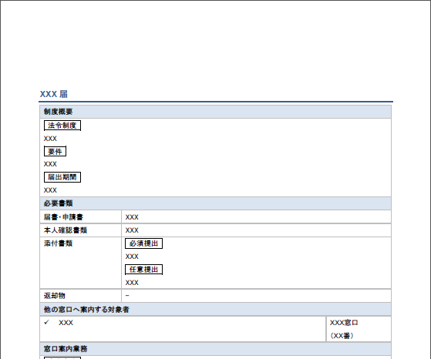

７．今後の課題と取組み方針について
今後、システムにおける課題、業務における課題を解決する取り組みを進める必要がある。
制度の見直し
・・・
LAW LAW LAW
業務の見直し
・・・
次期電子申請システムの機能検討

Slide 32
７－１
電子申請を活用した窓口改善の考え方 1/2－
本取組みは、オンラインで手続きを実現するための仕組み（電子申請システム）の構築を行うものであるが、より多くの手続きを効果的にオンライン化していくには、運用手順や事務ルール等の見直し（BPR）が必須である。
現行の手続き手法
行政手続きのオンライン化推進に向けた対応策
窓口申請（区役所）
次期電子申請
システムの導入
行政手続き情報の一元管理
個人認証や電子署名による本人確認機能の導入
通知や交付機能の導入
郵送申請
メール申請
運用・ルールの見直し
（BPR）
業務の標準化に向けた検討
対面審査、事前相談等の代替運用の検討
紙媒体管理の必要性の検討
慣例に基づく業務の削減
現行の添付書類の見直し、削減
条例の改正
個々の手続きにおける受付・交付手段の拡大
ファックス申請
Web申請
（個別システム）

Slide 33
７－１
電子申請を活用した窓口改善の考え方 2/2－
本市の行政手続きにおいては、手続きのプロセスごとに様々な手段で対応しており、次期電子申請システムを構築することでオンライン化が実現できる手続きと、そのままの運用ではオンライン化が困難な手続きとが存在する。
後者の手続きについて、対面での確認・審査・交付や紙書類での受付・管理を行っている手続き等は、それらの必要性やルールを見直すことで、電子データでの運用が可能となる。
市民の利便性向上を更に進めて行くためにも、電子申請によらない手順でしか処理できない事務手続きの処理方法・手順等の見直しを進めて行くことが、重要な取り組みとなる。
プロセス
申請
受付
審査
処理
交付
決済
手続き
手段
電子申請システム
個別申請システム
郵送
窓口（区役所等）
電子データ確認
本人確認
（電話・対面）
電子データ審査
書類審査
対面審査
システム入力
台帳変更
データ交付
コンビニ交付
郵送交付
窓口交付
電子決済
銀行振込
コンビニ振込
窓口支払
次期電子申請システムの導入によってオンライン化が可能となる範囲
業務改革（BPR）によってオンライン化が可能となる範囲

Slide 34
７－２
第１段階を実現するための方策
第１段階での実現対象の手続きは、現行の電子申請システムでもオンライン化の実現が可能な手続きのため、次期電子申請システムの導入を待たずに、オンライン化を進めていく方針である。
ただし、現行運用では申請書や添付書類等を紙で運用している手続きが多く存在するため、それらのデジタル化や電子申請システムでの運用方法について手続きをひとつずつ検討していく必要がある。
第１段階の手続きの分類
取組み方針
本人確認や押印を要しない手続き
手数料等の徴収が発生しない手続き
法律や条例におけるオンライン化への制約がない手続き
運用上、対面対応を必須としていない手続き
添付書類や交付物が無い、または電子データ（メール、FAX等）で提出・送信している手続き
電子申請での具体的な運用手順等を検討
現行の電子申請システムへ導入、運用開始
申請書の様式（紙）がある手続き
添付書類として多量な資料や外部機関の発行する書類を求めている手続き
原本書類の提示や現物確認を求めている手続き
紙書類で通知・交付している手続き
紙書類のデジタル化や不要書類の精査を実施
電子申請での運用方法（考え方）や具体的な運用手順等を検討
現行の電子申請システムへ導入、運用開始

Slide 35
７－３
第２段階を実現するための方策
第２段階での実現対象の手続きは、現行の電子申請システムには実装されていない機能（電子署名や電子決済等）を要するため、次期電子申請システムの導入時または導入後にオンライン化を実現するが、業務の見直し等は導入前から実施していく方針とする。
第１段階と同様の検討（紙媒体のデジタル化・運用方法の検討）と併せて、市民の押印や本人確認の必要性（慣習で実施していないか等）についても見直していく必要がある。なお、見直しの結果、本人確認や手数料等が省略可能となった手続きについては、次期電子申請システムの導入を待たずにオンライン化を進めていくこととする。
また、オンライン化の実現が、市民にとって特に有益であると考えられる手続き（多件数・共働き・障がい者に関する申請等）から優先的に検討を進めていくこととする。
第２段階の手続きの分類
取組み方針
法律や条例におけるオンライン化への制約がない手続き
運用上、対面対応を必須としていない手続き
申請書の様式（紙）がある手続き
添付書類として多量な資料や外部機関の発行する書類を求めている手続き
原本書類の提示や現物確認を求めている手続き
紙書類で通知・交付している手続き
紙書類のデジタル化や不要書類の精査を実施
電子申請での運用方法（考え方）や具体的な運用手順等を検討
申請の際に本人確認や押印を求めている手続き
押印や本人確認について、慣習や様式上の都合により実施していないか（本当に必要か）を検討
上記検討の結果、省略可能な場合、現行の電子申請システムへの導入に向けた具体的な運用手順等を検討
可能な手続きから、現行の電子申請システムへ導入、運用開始

Slide 36
７－４
次の実現段階に向けた方策 －第３・４段階を実現するための方策－
第３段階の実現にあたっては、電子申請システムと業務システムとの連携、および公的文書の電子交付等の実現が必要となる。今後、技術的な解決策や業務システムの対応方法を踏まえ、実現に向けた方策を検討していく。
第４段階の実現にあたっては、法令や条例の改正、運用手順やルールの見直し等の実現が必要となる。
実現にあたっての課題
今後の対応策
業務システムとの連携手法
業務システム側との連携手法（RPAの導入等）の検討及び
技術的な解決策の検討
交付した電子データについての原本性の担保
電子データの原本性を証明する要件の整理及び技術的な解決策の検討
法律や国の定める規則等によって、対面審査や紙書類での申請等が求められている
根拠法令と内容の確認及び制度改正への取組み
条例や市の定める規則・要項等によって、対面対応や紙書類での申請等が求められている
根拠条例と内容の確認及び制度改正への取組み
運用手順や事務ルール上対面審査や面談等の対面対応が求められている
対面対応を必須としている手続きの運用手順およびその理由を確認し、必要性や代替運用方法を検討

Slide 37
【参考】郵送交付の考え方
郵送での申請および交付は、電子申請と同様に対面での対応を行わない手続き手法のため、行政手続きのオンライン化における課題の対応策の検討に向け、郵送申請を実施している手続きの条件やルール等を整理した。
郵送申請・交付における課題と現行運用における対応内容
受付
申請・処理
交付
課題
申請者と対面しないため、申請者本人の意思に基づく申請かの確認が必要
申請書や添付書類等、提出の事実の確認が必要
交付書類が本人のもとへ到着したかの確認が必要
現行の
対応内容
市が本人住所へ郵送した申請書による申請（返送）
本人確認資料等のコピーの同封
住民票等の本人のみ取得可能な書類の同封
申請書への押印、署名
簡易書留での郵送
電話等での口頭確認
訪問調査などのタイミングで確認
本人の住所への返送
申請者の作成する返信用封筒を使用
特定記録で郵送
電話等での口頭確認
電子申請での
留意点
本人のみ持ち得る情報を活用
記録の残る方法で郵送
記録の残る方法で交付
確実な住所情報を活用
※上記の整理にあたっては、いくつかの業務所管に対して郵送事務に関する調査を実施しており、その調査結果をもとに整理している。

Slide 38
８．本取組みの効果について
本取組みでは、市民の利便性向上とともに、本市の業務負荷軽減などの効果が期待できる。
本取組み
次期電子申請システムの導入
手続きのオンライン化
市民の利便性向上
情報の電子化
BPRによる業務の見直し
業務の負荷軽減
業務の効率化
業務改革

Slide 39


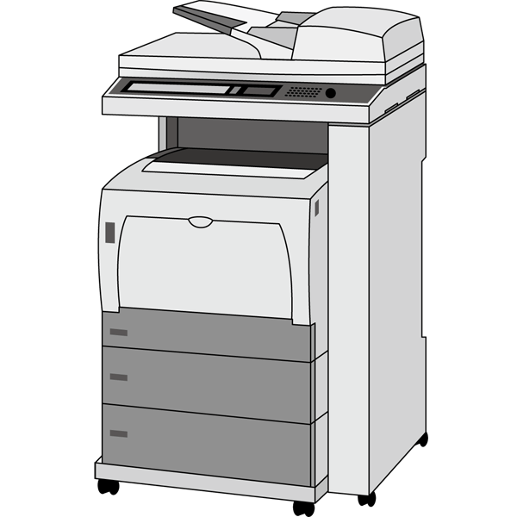

８－１
本取組みによる市民への効果
次期電子申請システムの導入により、行政手続きのために市民が費やしている時間や費用を削減し、市民の利便性向上が期待できる。
手続き方法の選択肢の拡大
自宅
来庁に伴う交通費の削減
来庁時間・手間の削減
IC
IC
受付時間の拡大
申請情報の記入回数の削減
区役所窓口
提供サービスの均一化
待ち時間の削減

Slide 40

８－２
本取組みによる本市への効果
申請をオンライン化することで、申請情報の電子化が可能となる。情報を電子化することにより、統計情報の分析等にかかる時間が短縮されるなど業務負荷軽減が期待できる。
また、業務改革において、慣習化されている運用等を見直すことにより、業務負荷軽減や、業務効率化が期待できる。
電子申請システムによる情報の電子化
業務の負荷軽減
業務の効率化
BPRによる業務の見直し

Slide 41
【参考】機会損失における試算結果
評価方法
機会損失（損失費用）の試算結果
評価項目
損失費用
人件費
交通費等の諸経費
評価対象
実現段階が第１段階および第２段階の手続き
損失費用 × 次期電子申請利用者数
【損失効果】
人件費
窓口での手続きに要する時間^{※1} × 時間単価の人件費^{※2}
※1 窓口での待ち時間 ＋ 申請書記入時間 － 申請情報入力時間
※2 大阪市のサラリーマンの平均年収から1時間あたりの金額を算出
諸経費（区役所までの移動費用等）
区役所までの移動費用（電車第等） － 書類の郵送代
【次期電子申請利用者数】
個人番号カードの普及率を10%、20％、30％の3段階で設定し、15歳から70歳までの市民を対象とする
⇒利用者数 ＝ 大阪市の15歳から70歳までの人口 × カード普及率
（※）次期電子申請システムで個人番号カードの公的個人認証を利用すると仮定

Slide 42
９．推進体制について
本取組みは、ＩＣＴ戦略室・市政改革室を中心に連携、協力を図りつつ、各々が主体的に実施することとする。
ICT戦略室
電子申請システム構築
業務システム間連携の検討
取組みの推進
調整
行政手続きオンライン化
推進計画に基づく取組み
連携
各所属
現行運用の見直し
必要な条例・要綱等の改正
業務システムの改修に係る検討
市政改革室
オンライン化を促進する業務改革
取組みの推進
調整
市政改革プラン2.0に基づく取組み

Slide 43


【参考】推進体制の考え方
今後の対応において、電子申請システムに関する対応については、ICT戦略室が主体となって推進することとする。
次期電子申請システムを活用し、業務のオンライン化を実現するうえで必要な対応については、 ICT戦略室と市政改革室が連携して推進し、各所属が実施していくこととする。
役割分担の考え方（案）
市政改革室・各所属
運用の検討、各種調整
各業務システム
連
携
電子申請事務追加にかかる業務調整
現行運用内容の見直し
条例・要綱の改正
業務システムの改修にかかる検討 等
（将来的な検討として）
システム改修等
業務
システム
・・・
ICT戦略室
（将来的な検討として）
システム間連携の調整
次期電子申請システム
次期電子申請システムの要件検討
次期電子申請システムの調達・導入・維持管理
ネットワーク等のインフラ整備・維持管理
業務システム間連携に向けた検討
電子申請
システム
システム整備・維持管理

Slide 44
１０．今後のスケジュールについて
今後の全体的なスケジュールは次のとおりである。
 | 2017年度 | 2018年度 | 2019年度 | 2020年度 | 2021年度～
現行 電子申請システム
システム
業務
利用期間
（平成27年11月１日～平成30年12月31日）
利用延長
平成31年１月１日～平成32年５月31日（17か月）
調査・検討
行政手続等検索サービスの運用
次期電子申請システム
調達実施
次期電子申請システム
構築
次期電子申請システム稼働開始
平成32年４月１日
所属
研修
電子申請システムの
拡張機能の検討
業務調査
所属ヒアリング
業務改革の取組み
電子化に向けた
条例・規則・要綱等の改正

Slide 45
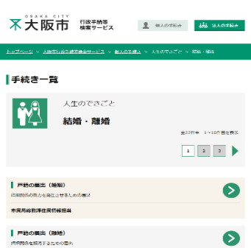
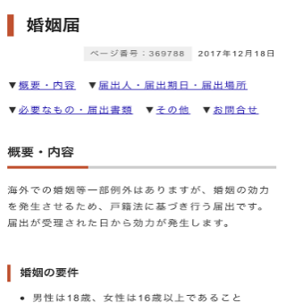
１１．大阪市行政手続等検索サービスについて
行政手続き検索サービスを、次期電子申請システム稼働までの暫定対応として構築した。
大阪市行政手続検索サービス
大阪市ホームページコンテンツ
手続き一覧の充実
手続き情報の整理
掲載情報範囲の拡大
等
手続き情報の充実
各所属でのコンテンツ作成
関連手続きの相互リンク
掲載情報の標準化
等
次期電子申請システム
手続き情報の一元管理
検索性の向上
手続きのワンストップ化

Slide 46
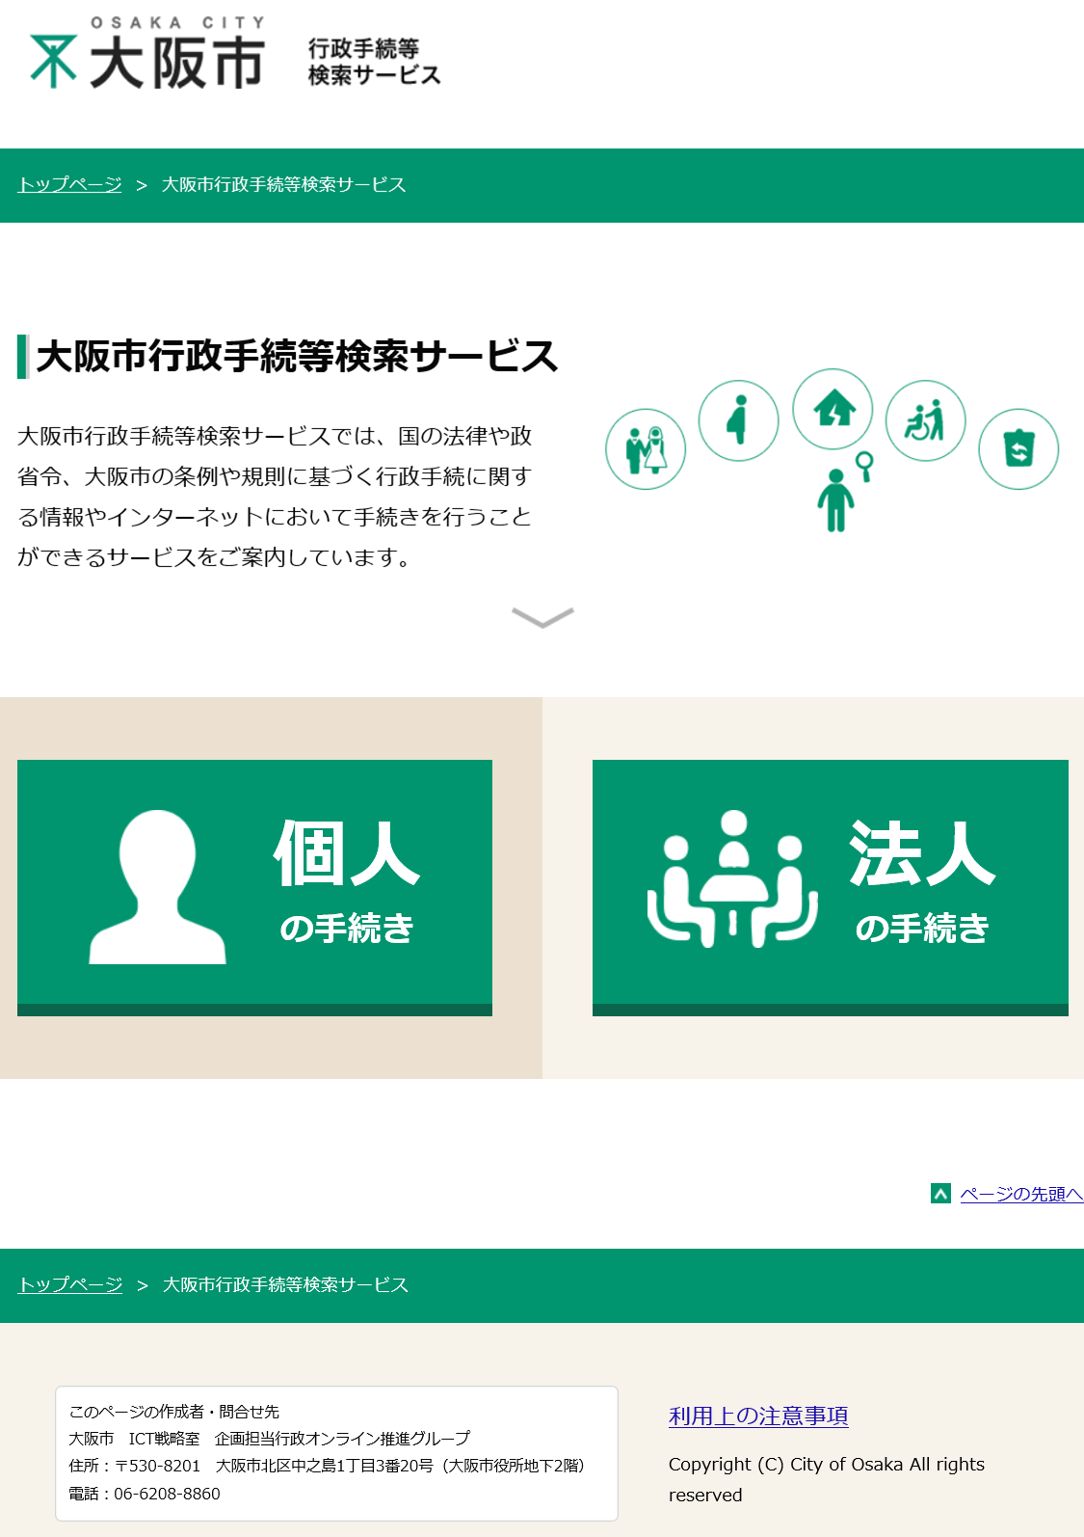
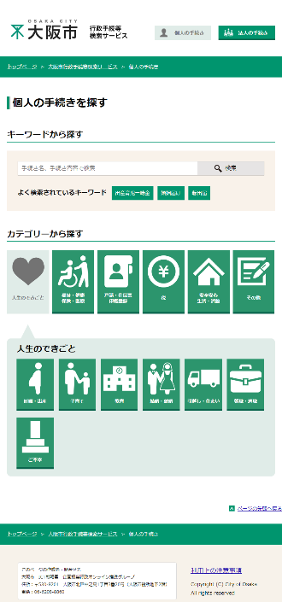

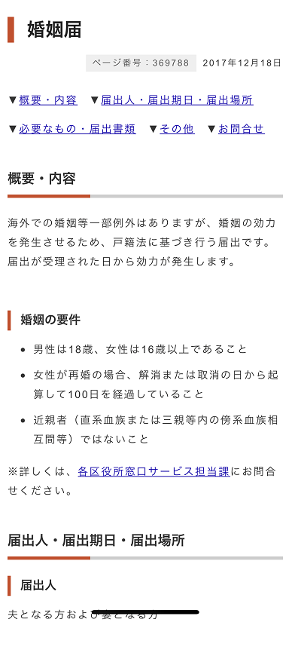
【参考】大阪市行政手続等検索サービス画面イメージ
トップ画面
手続き検索画面
手続き一覧画面
大阪市ホームページ
キーワードでの検索
カテゴリでの検索

Slide 47
【参考】大阪市行政手続等検索サービス設計概要
XSS（クロスサイトスクリプティング）対策
・エスケープ処理
・「ホワイトリスト方式」の実装
・<script>～</script>を動的に生成しない
・CSSを外部から指定可能な設計は避ける
・Content-Typeの出力時にはcharsetを省略せず、UTF-8を必ず指定
ディレクトリトラバーサル対策
・外部からのパラメーターでWebサーバー内のファイル名を直接指定する実装を避ける
・ ファイル名を開く際は固定のディレクトリを指定
・「/」、「../」、「..\」などのディレクトリを指定できる文字列を検出した場合、処理を中止する
HTTPヘッダインジェクション対策
・HTTPリクエストのエンティティ・ボディの値をHTTPレスポンスヘッダへ設定しない
SEO対策
非機能要件
機能要件
機能名 |  | 機能の定義 | 備考
手続き検索 | カテゴリ検索 | 質問と選択肢（手続きの分類）を表示できること | 「個人向け手続き」または「法人向け手続き」のいずれかを選択。
 |  | 選択した手続きの分類に紐づくカテゴリを表示できること | 表示するカテゴリ数は、個人10～20個、法人20～25個程度を想定。
 |  | 選択したカテゴリに紐づく小分類を表示できること | カテゴリと小分類は１：１を想定。ただし、小分類が存在しないカテゴリもある。
 | フリーワード 検索 | 入力したフリーワードと文言一致した手続き情報を一覧で表示できること
手続き一覧照会 |  | 選択されたカテゴリの小分類に紐づく手続き情報を一覧で表示できること | 一覧の表示項目は「手続き名」「手続き概要」「対象者」「詳細サイト／システムのURL」を想定。
 |  | 一覧内のURLを選択することで、URL先の画面へ遷移できること
お知らせ表示 |  | トップ画面にお知らせ情報を表示できること
管理 |  | ExcelやCSVデータの取り込みによって、手続き一覧の情報を登録・更新・削除できること | 検索用の項目（個人／法人、カテゴリ、小分類）も一覧で管理する想定
 |  | お知らせ情報を登録・更新・削除できること

